Slide 1
Tối ưu bậc một với tốc độ học thích nghi
Ag
Rp
Ad
Am
AdaGrad · RMSProp · Adadelta · Adam
Môn học: Tối ưu hóa ứng dụng
Giảng viên hướng dẫn: TS. Bùi Thị Thanh Xuân
Nhóm 09 – Lớp 33CNTT21: Bùi Tuấn Anh (2582019020), Trịnh Thái Sơn (2582019010)
Notes:
Kính chào cô và các bạn. Nhóm 9 xin trình bày đề tài 2: các phương pháp tối ưu bậc một với tốc độ học thích nghi, gồm AdaGrad, RMSProp, Adadelta và Adam.

Slide 2
Nội dung trình bày
1
Vấn đề và ý tưởng
Hạn chế của một tốc độ học chung; tốc độ học riêng cho từng tham số
2
Bốn thuật toán
AdaGrad, RMSProp, Adadelta, Adam và ví dụ tính tay
3
So sánh
Cách tích lũy gradient, siêu tham số, điểm mạnh và điểm yếu
4
Lập trình và thực nghiệm
Tự cài đặt bằng NumPy; đối chiếu và áp dụng với PyTorch
5
Áp dụng và kết luận
Dùng thuật toán nào, khi nào
Notes:
Phần trình bày gồm 5 phần: vấn đề của một tốc độ học chung, bốn thuật toán, so sánh, lập trình và thực nghiệm, cuối cùng là áp dụng và kết luận.

Slide 3
Một tốc độ học chung cho mọi tham số là chưa đủ
θ_{t+1} = θ_{t} − η · g_{t}, g_{t} = ∇J(θ_{t})
1
Khó chọn η
2
Điều kiện xấu
3
Đặc trưng thưa
Quá nhỏ: hội tụ chậm
Quá lớn: dao động, phân kỳ
Phải dò cho từng bài toán
Độ cong khác nhau theo các hướng
η bị giới hạn bởi hướng dốc nhất
Quỹ đạo zigzag, tiến chậm
Đặc trưng hiếm ít khi khác 0
Tham số tương ứng ít được cập nhật
Học chậm hơn hẳn phần còn lại
Notes:
Gradient Descent cập nhật mọi tham số với cùng một tốc độ học eta. Điều này gây ra ba khó khăn: khó chọn eta; với bài toán điều kiện xấu thì eta bị giới hạn bởi hướng dốc nhất nên đi chậm theo hướng thoải và zigzag theo hướng dốc; với dữ liệu thưa thì tham số của đặc trưng hiếm học rất chậm.

Slide 4
Ý tưởng: mỗi tham số một tốc độ học riêng
θ_{t+1,i} = θ_{t,i} − η · g_{t,i} / (√s_{t,i} + ε)
s_{t,i}: tích lũy bình phương gradient của riêng tọa độ i; mọi phép toán thực hiện theo từng thành phần; chi phí vẫn là O(d) mỗi bước
Tự cân bằng tỷ lệ
Công cụ: trung bình trượt mũ (EMA)
Gradient lớn (hướng dốc) ⟹ bước nhỏ lại
Gradient nhỏ (hướng thoải, đặc trưng hiếm) ⟹ bước lớn lên
Bước đi gần như không phụ thuộc độ lớn của gradient
s_{t} = ρ·s_{t−1} + (1 − ρ)·a_{t}
Nhớ khoảng 1/(1 − ρ) bước gần nhất, quên dần giá trị cũ
Khởi tạo s₀ = 0 gây chệch về 0 ⟹ hiệu chỉnh ŝ_{t} = s_{t}/(1 − ρ^{t})
Notes:
Các phương pháp thích nghi vẫn chỉ dùng gradient, nhưng chia gradient của mỗi tham số cho căn của một đại lượng tích lũy bình phương gradient của chính tham số đó. Tham số có gradient lớn thì bước nhỏ lại, gradient nhỏ thì bước lớn lên. Bốn thuật toán khác nhau ở cách tính đại lượng tích lũy s. Công cụ chung là trung bình trượt theo hàm mũ: giá trị mới bằng rho nhân giá trị cũ cộng một trừ rho nhân số hạng mới.

Slide 5
AdaGrad: cộng dồn toàn bộ bình phương gradient
G_{t} = G_{t−1} + g_{t}²; θ_{t} = θ_{t−1} − η · g_{t} / (√G_{t} + ε)
Ví dụ: f = x₁² + 10x₂², x⁰ = (1, 1), η = 0.5
Điểm mạnh
t | g | G | η/√G | x | f
1 | (2; 20) | (4; 400) | (0.25; 0.025) | (0.5; 0.5) | 2.750
2 | (1; 10) | (5; 500) | (0.224; 0.022) | (0.276; 0.276) | 0.840
3 | (0.55; 5.53) | (5.31; 530.6) | (0.217; 0.022) | (0.156; 0.156) | 0.269
Rất hợp dữ liệu thưa; ít phải tinh chỉnh η
Điểm yếu
Gradient chênh 10 lần nhưng hai tọa độ nhận bước bằng nhau: hết zigzag.
GD thường (η = 0.09) sau 3 bước: f = 2.93
G_{t} chỉ tăng ⟹ tốc độ học giảm mãi, có thể ngừng học
Notes:
AdaGrad cộng dồn bình phương của tất cả gradient đã gặp vào G, rồi chia tốc độ học cho căn G. Ví dụ với hàm x1 bình cộng 10 x2 bình, xuất phát từ (1,1): gradient theo x2 lớn gấp 10 lần nhưng tốc độ học hiệu dụng lại nhỏ hơn 10 lần, nên hai tọa độ đi cùng một bước 0.5. Sau 3 bước f giảm từ 11 còn 0.27, trong khi GD thường còn 2.93. Hạn chế: G chỉ tăng nên tốc độ học giảm mãi về 0.

Slide 6
RMSProp: quên dần gradient cũ
v_{t} = ρ·v_{t−1} + (1 − ρ)·g_{t}²; θ_{t} = θ_{t−1} − η · g_{t} / (√v_{t} + ε)
1
Tính gradient g_{t}
So với AdaGrad
Mẫu số không tăng vô hạn; tốc độ học tăng lại được khi gradient nhỏ đi
2
Cập nhật trung bình trượt v_{t} của g² (ρ = 0.9)
3
Chia gradient cho √v_{t} (RMS của gradient gần đây)
Điểm yếu
Ví dụ (η = 0.1): v₁ = (0.4; 40) ⟹ bước (0.316; 0.316)
Sau 3 bước: x = (0.369; 0.369), f = 1.499
Vẫn phải chọn η; bước luôn cỡ η nên dao động quanh nghiệm
Notes:
RMSProp thay tổng tích lũy của AdaGrad bằng trung bình trượt theo hàm mũ của bình phương gradient, với hệ số quên rho thường là 0.9. Nhờ đó mẫu số không tăng vô hạn, tốc độ học có thể tăng trở lại. Bước cập nhật luôn có độ lớn cỡ eta. Hạn chế: vẫn phải chọn eta, chưa hiệu chỉnh độ chệch nên bước đầu tiên lớn hơn eta, và với eta cố định thì dao động quanh nghiệm.

Slide 7
Adadelta: bỏ hẳn tốc độ học
Δθ_{t} = − [√(u_{t−1} + ε) / √(v_{t} + ε)] · g_{t}; θ_{t} = θ_{t−1} + Δθ_{t}
1
v_{t} = ρ·v_{t−1} + (1 − ρ)·g_{t}² (EMA của gradient²)
Điểm mạnh
Không cần chọn η; không bị giảm tốc độ học về 0
2
Tính Δθ_{t}: tử số là RMS của các bước trước
3
u_{t} = ρ·u_{t−1} + (1 − ρ)·Δθ_{t}² (EMA của bước²)
Điểm yếu
Ví dụ (ρ = 0.9, ε = 10⁻⁶): bước đầu chỉ 0.00316
Sau 3 bước: x = (0.990; 0.990), f = 10.79
Khởi động chậm (bước đầu cỡ √ε); tốn bộ nhớ gấp đôi
Notes:
Adadelta cũng dùng trung bình trượt của bình phương gradient như RMSProp, nhưng thay eta ở tử số bằng RMS của chính các bước cập nhật trước đó, ký hiệu u. Như vậy không cần chọn tốc độ học. Đổi lại phải lưu hai véctơ trạng thái, và vì u khởi tạo bằng 0 nên các bước đầu rất nhỏ, cỡ 0.003 trong ví dụ: đây là đặc điểm khởi động chậm của Adadelta.

Slide 8
Adam: quán tính kết hợp thích nghi
m_{t} = β₁·m_{t−1} + (1 − β₁)·g_{t} v_{t} = β₂·v_{t−1} + (1 − β₂)·g_{t}²
m̂_{t} = m_{t}/(1 − β₁^{t}) v̂_{t} = v_{t}/(1 − β₂^{t}) θ_{t} = θ_{t−1} − η · m̂_{t} / (√v̂_{t} + ε)
Quán tính
Thích nghi
Hiệu chỉnh độ chệch
m_{t}: trung bình trượt của gradient, giảm nhiễu, vượt vùng phẳng
v_{t}: trung bình trượt của gradient² như RMSProp
Bù việc m₀ = v₀ = 0; bước đầu bằng đúng η
Ví dụ (η = 0.1): m̂₁ = (2; 20), v̂₁ = (4; 400) ⟹ bước (0.1; 0.1); sau 3 bước x = (0.702; 0.702), f = 5.41
Mặc định: η = 0.001, β₁ = 0.9, β₂ = 0.999, ε = 10⁻⁸. Lưu ý: có thể không hội tụ (AMSGrad), dùng AdamW khi cần weight decay
Notes:
Adam kết hợp hai ý tưởng. Thứ nhất là quán tính: dùng trung bình trượt m của gradient làm hướng đi. Thứ hai là thích nghi kiểu RMSProp: chia cho căn của trung bình trượt v của bình phương gradient. Thêm vào đó Adam hiệu chỉnh độ chệch của cả m và v ở những bước đầu. Trong ví dụ, nhờ hiệu chỉnh mà bước đầu tiên bằng đúng eta 0.1 ở cả hai tọa độ; nếu không hiệu chỉnh sẽ là 0.316. Tham số mặc định: eta 0.001, beta1 0.9, beta2 0.999.

Slide 9
Ví dụ tính tay: một điểm xuất phát, năm cách đi
f = x₁² + 10x₂², x⁰ = (1, 1), f(x⁰) = 11, gradient ban đầu g₁ = (2; 20)
Thuật toán | Tham số | Bước đầu tiên | x sau 3 bước | f sau 3 bước
GD thường | η = 0.09 | (0.18; 1.80) | (0.551; −0.512) | 2.925
AdaGrad | η = 0.5 | (0.5; 0.5) | (0.156; 0.156) | 0.269
RMSProp | η = 0.1, ρ = 0.9 | (0.316; 0.316) | (0.369; 0.369) | 1.499
Adadelta | ρ = 0.9, ε = 10⁻⁶ | (0.003; 0.003) | (0.990; 0.990) | 10.788
Adam | η = 0.1 | (0.1; 0.1) | (0.702; 0.702) | 5.414
GD thường: bước theo x₂ lớn gấp 10 lần, nghiệm đổi dấu liên tục (zigzag).
Bốn phương pháp thích nghi: hai tọa độ luôn nhận bước bằng nhau; khác nhau ở độ lớn bước và cách bước thay đổi theo thời gian.
Notes:
Tổng hợp ví dụ tính tay trên cùng hàm và cùng điểm xuất phát. GD thường zigzag theo x2. Cả bốn phương pháp thích nghi đều cho hai tọa độ bước bằng nhau dù gradient chênh 10 lần. Khác nhau ở độ lớn bước đầu tiên: AdaGrad 0.5, RMSProp 0.316, Adam đúng bằng eta 0.1, còn Adadelta chỉ 0.003.

Slide 10
So sánh bốn thuật toán
Tiêu chí | AdaGrad (2011) | RMSProp (2012) | Adadelta (2012) | Adam (2015)
Tích lũy g² | Tổng toàn bộ | Trung bình trượt | Trung bình trượt | Trung bình trượt + hiệu chỉnh
Quán tính | Không | Không | Không | Có
Cần chọn η | Có (0.01) | Có (0.001) | Không | Có (0.001)
Bộ nhớ thêm | 1 véctơ | 1 véctơ | 2 véctơ | 2 véctơ
Tốc độ học | Giảm mãi về 0 | Tăng giảm linh hoạt | Tự xác định tỷ lệ | Bước bị chặn bởi η
Điểm yếu | Ngừng học sớm | Dao động quanh nghiệm | Khởi động chậm | Có thể không hội tụ
Nên dùng khi | Dữ liệu thưa | Mạng hồi quy, RL | Không muốn dò η | Mặc định cho học sâu
RMSProp = AdaGrad + trung bình trượt; Adadelta = RMSProp − η; Adam = RMSProp + quán tính + hiệu chỉnh độ chệch
Notes:
Bảng so sánh: AdaGrad cộng dồn toàn bộ lịch sử; ba thuật toán còn lại dùng trung bình trượt. Chỉ Adam có quán tính. Chỉ Adadelta không cần tốc độ học. Quan hệ: RMSProp là AdaGrad với trung bình trượt; Adadelta là RMSProp bỏ eta; Adam là RMSProp thêm quán tính và hiệu chỉnh độ chệch.

Slide 11
Tự cài đặt bằng NumPy, trùng khớp với PyTorch
class Adam:
def buoc(self, theta, g):
self.t += 1
self.m = self.b1 * self.m + (1 - self.b1) * g # mô men 1
self.v = self.b2 * self.v + (1 - self.b2) * g * g # mô men 2
m_hat = self.m / (1 - self.b1 ** self.t) # hiệu chỉnh
v_hat = self.v / (1 - self.b2 ** self.t)
return theta - self.lr * m_hat / (np.sqrt(v_hat) + self.eps)
class RMSProp:
def buoc(self, theta, g):
self.v = self.rho * self.v + (1 - self.rho) * g * g
return theta - self.lr * g / (np.sqrt(self.v) + self.eps)
Đối chiếu với torch.optim (50 bước)
AdaGrad
0
RMSProp
0
Adadelta
0
File toi_uu.py: 5 lớp SGD, AdaGrad, RMSProp, Adadelta, Adam dùng chung cho mọi thí nghiệm
Adam
8·10⁻¹⁷
sai khác lớn nhất giữa hai nghiệm
Notes:
Nhóm tự cài đặt cả bốn thuật toán bằng NumPy, mỗi thuật toán là một lớp có phương thức buoc nhận tham số và gradient. Trên slide là lớp Adam. Để kiểm tra, nhóm chạy 50 bước của bản tự cài đặt và của torch.optim trên cùng hàm, cùng siêu tham số: sai khác bằng 0 với AdaGrad, RMSProp, Adadelta và cỡ 10 mũ trừ 16 với Adam, tức là trùng khớp.

Slide 12
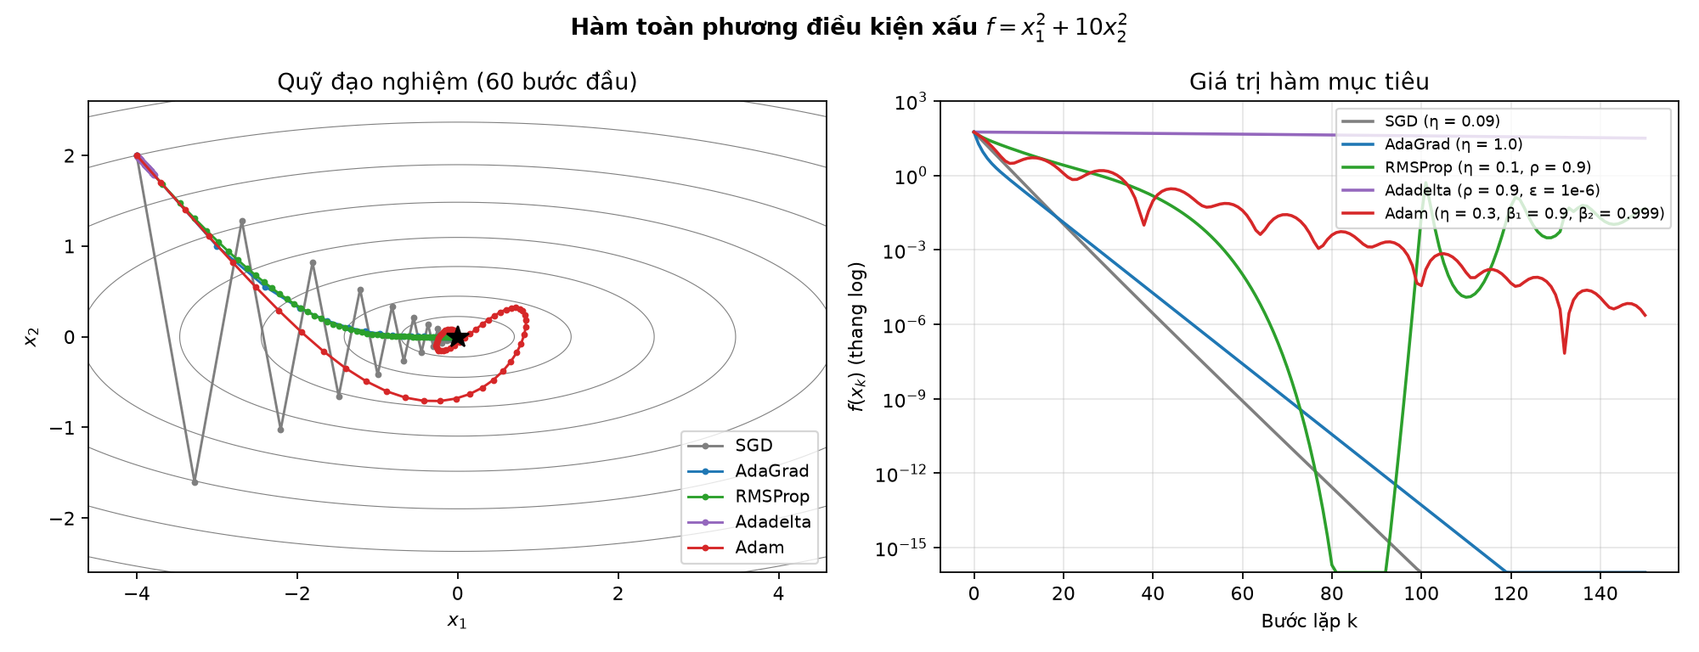
Hàm lồi: thích nghi chưa chắc nhanh hơn
Số bước để f < 10⁻⁶
SGD
43
AdaGrad
49
RMSProp
67
Adam
132
f = x₁² + 10x₂², x⁰ = (−4, 2). SGD zigzag; phương pháp thích nghi đi thẳng về nghiệm.
RMSProp bật lại và dao động ở mức 10⁻²: bước luôn cỡ η, cần giảm dần η để hội tụ hẳn.
Adadelta
> 150
Notes:
Thí nghiệm trên hàm toàn phương điều kiện xấu, xuất phát (-4, 2). Bên trái: SGD zigzag, các phương pháp thích nghi đi gần như thẳng. Nhưng về số bước để f nhỏ hơn 10 mũ trừ 6 thì SGD với eta chọn sát ngưỡng vẫn nhanh nhất, 43 bước, AdaGrad 49 bước. RMSProp đạt sau 67 bước rồi bật lại và dao động ở mức 10 mũ trừ 2, vì bước của nó luôn cỡ eta. Adam dao động do quán tính, cần 132 bước. Adadelta khởi động rất chậm.

Slide 13
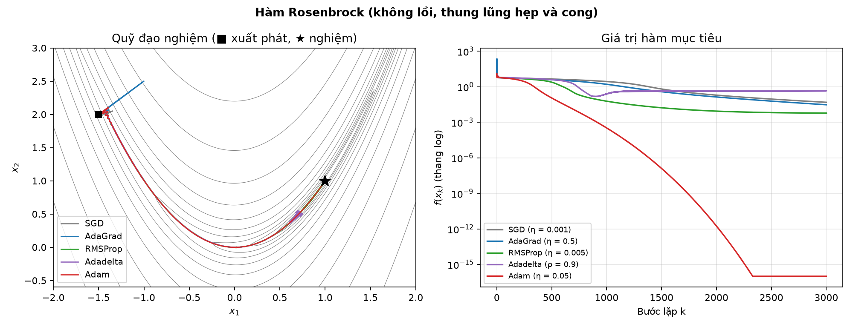
Hàm không lồi Rosenbrock: Adam vượt trội
f sau 3000 bước
Adam
7·10⁻²⁹
RMSProp
6.0·10⁻³
AdaGrad
3.0·10⁻²
SGD
4.9·10⁻²
f = (1 − x₁)² + 100(x₂ − x₁²)², x⁰ = (−1.5, 2), nghiệm x* = (1, 1), 3000 bước
Quán tính giúp Adam trượt nhanh dọc đáy thung lũng; SGD bị giới hạn bởi η rất nhỏ; AdaGrad chậm dần.
Adadelta
4.7·10⁻¹
Notes:
Trên hàm Rosenbrock, nghiệm (1,1) nằm trong thung lũng hẹp và cong. Sau 3000 bước, Adam đạt nghiệm chính xác nhờ quán tính giúp trượt nhanh dọc đáy thung lũng. RMSProp tới gần nghiệm, f cỡ 6 nhân 10 mũ trừ 3. SGD và AdaGrad còn cách xa, Adadelta chậm nhất.

Slide 14
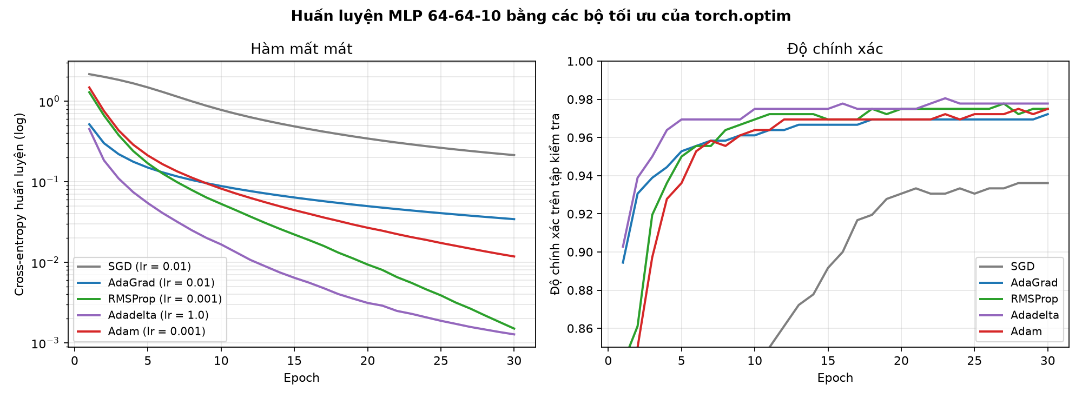
Mạng nơ-ron: cả bốn đều hơn hẳn SGD mặc định
optimizer = torch.optim.Adagrad(model.parameters(), lr=0.01)
optimizer = torch.optim.RMSprop(model.parameters(), lr=0.001)
optimizer = torch.optim.Adadelta(model.parameters())
optimizer = torch.optim.Adam(model.parameters(), lr=0.001)
# vòng lặp huấn luyện giữ nguyên:
# zero_grad() -> loss.backward() -> optimizer.step()
Sau 5 epoch: mất mát của bốn thuật toán dưới 0.22, SGD còn 1.48.
AdaGrad nhanh lúc đầu nhưng mất mát cuối lớn gấp ~25 lần RMSProp, Adadelta.
MLP 64-64-10, bộ digits, mini-batch 32, 30 epoch
Notes:
Áp dụng trong học máy: huấn luyện mạng MLP 64-64-10 phân loại chữ số viết tay bằng các bộ tối ưu có sẵn của PyTorch với tham số mặc định, 30 epoch. Trong PyTorch chỉ cần đổi một dòng lệnh để đổi bộ tối ưu. Kết quả: SGD đạt 93.6%, bốn phương pháp thích nghi đạt 97.2 đến 97.8%. AdaGrad giảm nhanh nhất lúc đầu nhưng mất mát cuối lớn hơn RMSProp và Adadelta khoảng 25 lần, đúng với hạn chế tốc độ học suy giảm.

Slide 15
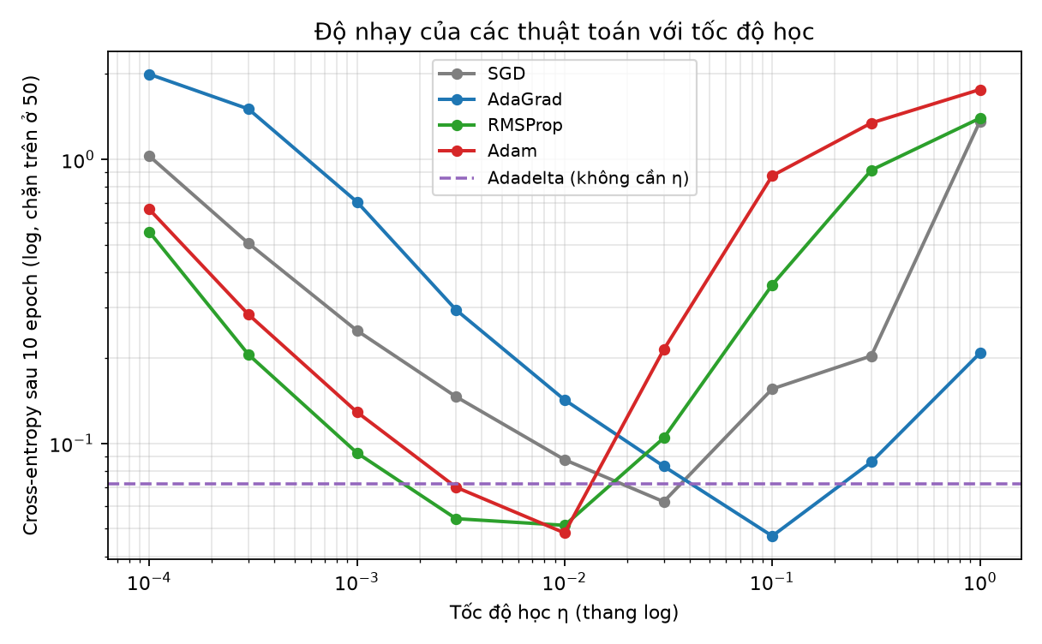
Thích nghi không có nghĩa là khỏi chọn tốc độ học
η tốt nhất và mất mát đạt được
SGD
η = 0.03
0.062
AdaGrad
η = 0.1
0.047
RMSProp
η = 0.01
0.051
Adam
η = 0.01
0.048
Adadelta
không cần η
0.072
Hồi quy softmax trên bộ digits (chưa chuẩn hóa), 10 epoch
Vùng η tốt của các thuật toán lệch nhau tới 10 lần ⟹ vẫn nên thử vài giá trị trên thang log.
Notes:
Nhóm khảo sát độ nhạy với tốc độ học trên hồi quy softmax: 9 giá trị eta từ 10 mũ trừ 4 đến 1, 10 epoch. Mỗi thuật toán có vùng eta tốt khác nhau: RMSProp và Adam quanh 0.003 đến 0.01, SGD quanh 0.03, AdaGrad cần eta lớn hơn, 0.1, và chịu được eta lớn. Adadelta không cần eta, đạt 0.072, kém giá trị tốt nhất của các thuật toán khác nhưng tốt hơn phần lớn lựa chọn eta không phù hợp. Kết luận: phương pháp thích nghi làm giá trị mặc định dễ dùng hơn, chứ không loại bỏ việc chọn tốc độ học.

Slide 16
Áp dụng: dùng thuật toán nào, khi nào
AdaGrad · Dữ liệu thưa
Nhúng từ (GloVe), hệ gợi ý, dự đoán nhấp quảng cáo
Khuyến nghị thực hành
Ag
1
Bắt đầu với Adam, η = 0.001
RMSProp · Bài toán không dừng
Mạng hồi quy, học tăng cường (DQN)
Rp
2
Vẫn thử vài giá trị η trên thang log
Adadelta · Không muốn dò η
Khi cần kết quả khá mà không tinh chỉnh
3
Kết hợp lịch giảm tốc độ học
Ad
4
Dùng AdamW khi cần weight decay
Adam · Mặc định cho học sâu
Transformer, mô hình ngôn ngữ lớn (AdamW)
Am
5
Thử SGD + quán tính nếu tổng quát hóa kém
Notes:
Về áp dụng: AdaGrad phù hợp dữ liệu thưa như nhúng từ và hệ gợi ý. RMSProp phổ biến trong mạng hồi quy và học tăng cường. Adam và AdamW là mặc định cho học sâu, ví dụ Transformer. Với phân loại ảnh, SGD có quán tính vẫn thường tổng quát hóa tốt hơn. Khuyến nghị thực hành: bắt đầu với Adam eta 0.001; vẫn thử vài giá trị eta; kết hợp lịch giảm tốc độ học; dùng AdamW khi cần weight decay.

Slide 17
Kết luận
Một ý tưởng chung
Chia gradient cho √(tích lũy g²): mỗi tham số một tốc độ học, bước không phụ thuộc tỷ lệ gradient
Bốn cách tích lũy
AdaGrad cộng dồn tất cả; RMSProp, Adadelta quên dần; Adam thêm quán tính và hiệu chỉnh độ chệch
Không có thuật toán tốt nhất
Hàm lồi đơn giản: GD tinh chỉnh vẫn nhanh; hàm không lồi và mạng nơ-ron: Adam và nhóm thích nghi vượt trội
Vẫn phải chọn tốc độ học
Phương pháp thích nghi làm giá trị mặc định dễ dùng hơn, không loại bỏ việc tinh chỉnh
Xin cảm ơn cô và các bạn đã lắng nghe!
Notes:
Tóm lại: bốn thuật toán chung một ý tưởng là chia gradient cho căn của đại lượng tích lũy bình phương gradient để mỗi tham số có tốc độ học riêng. AdaGrad cộng dồn tất cả nên giảm mãi; RMSProp và Adadelta dùng trung bình trượt; Adam thêm quán tính và hiệu chỉnh độ chệch. Không có thuật toán tốt nhất cho mọi bài toán, và vẫn cần chọn tốc độ học. Nhóm em xin cảm ơn cô và các bạn đã lắng nghe, rất mong nhận được câu hỏi và góp ý.

